Slide 1
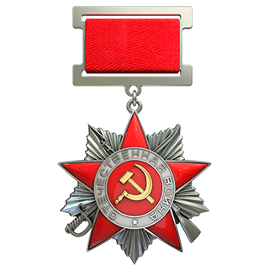
Орден Отечественной войны II степени
№ записи: 17108598
Приказ подразделения
№: 20 от: 17.06.1943

Slide 2
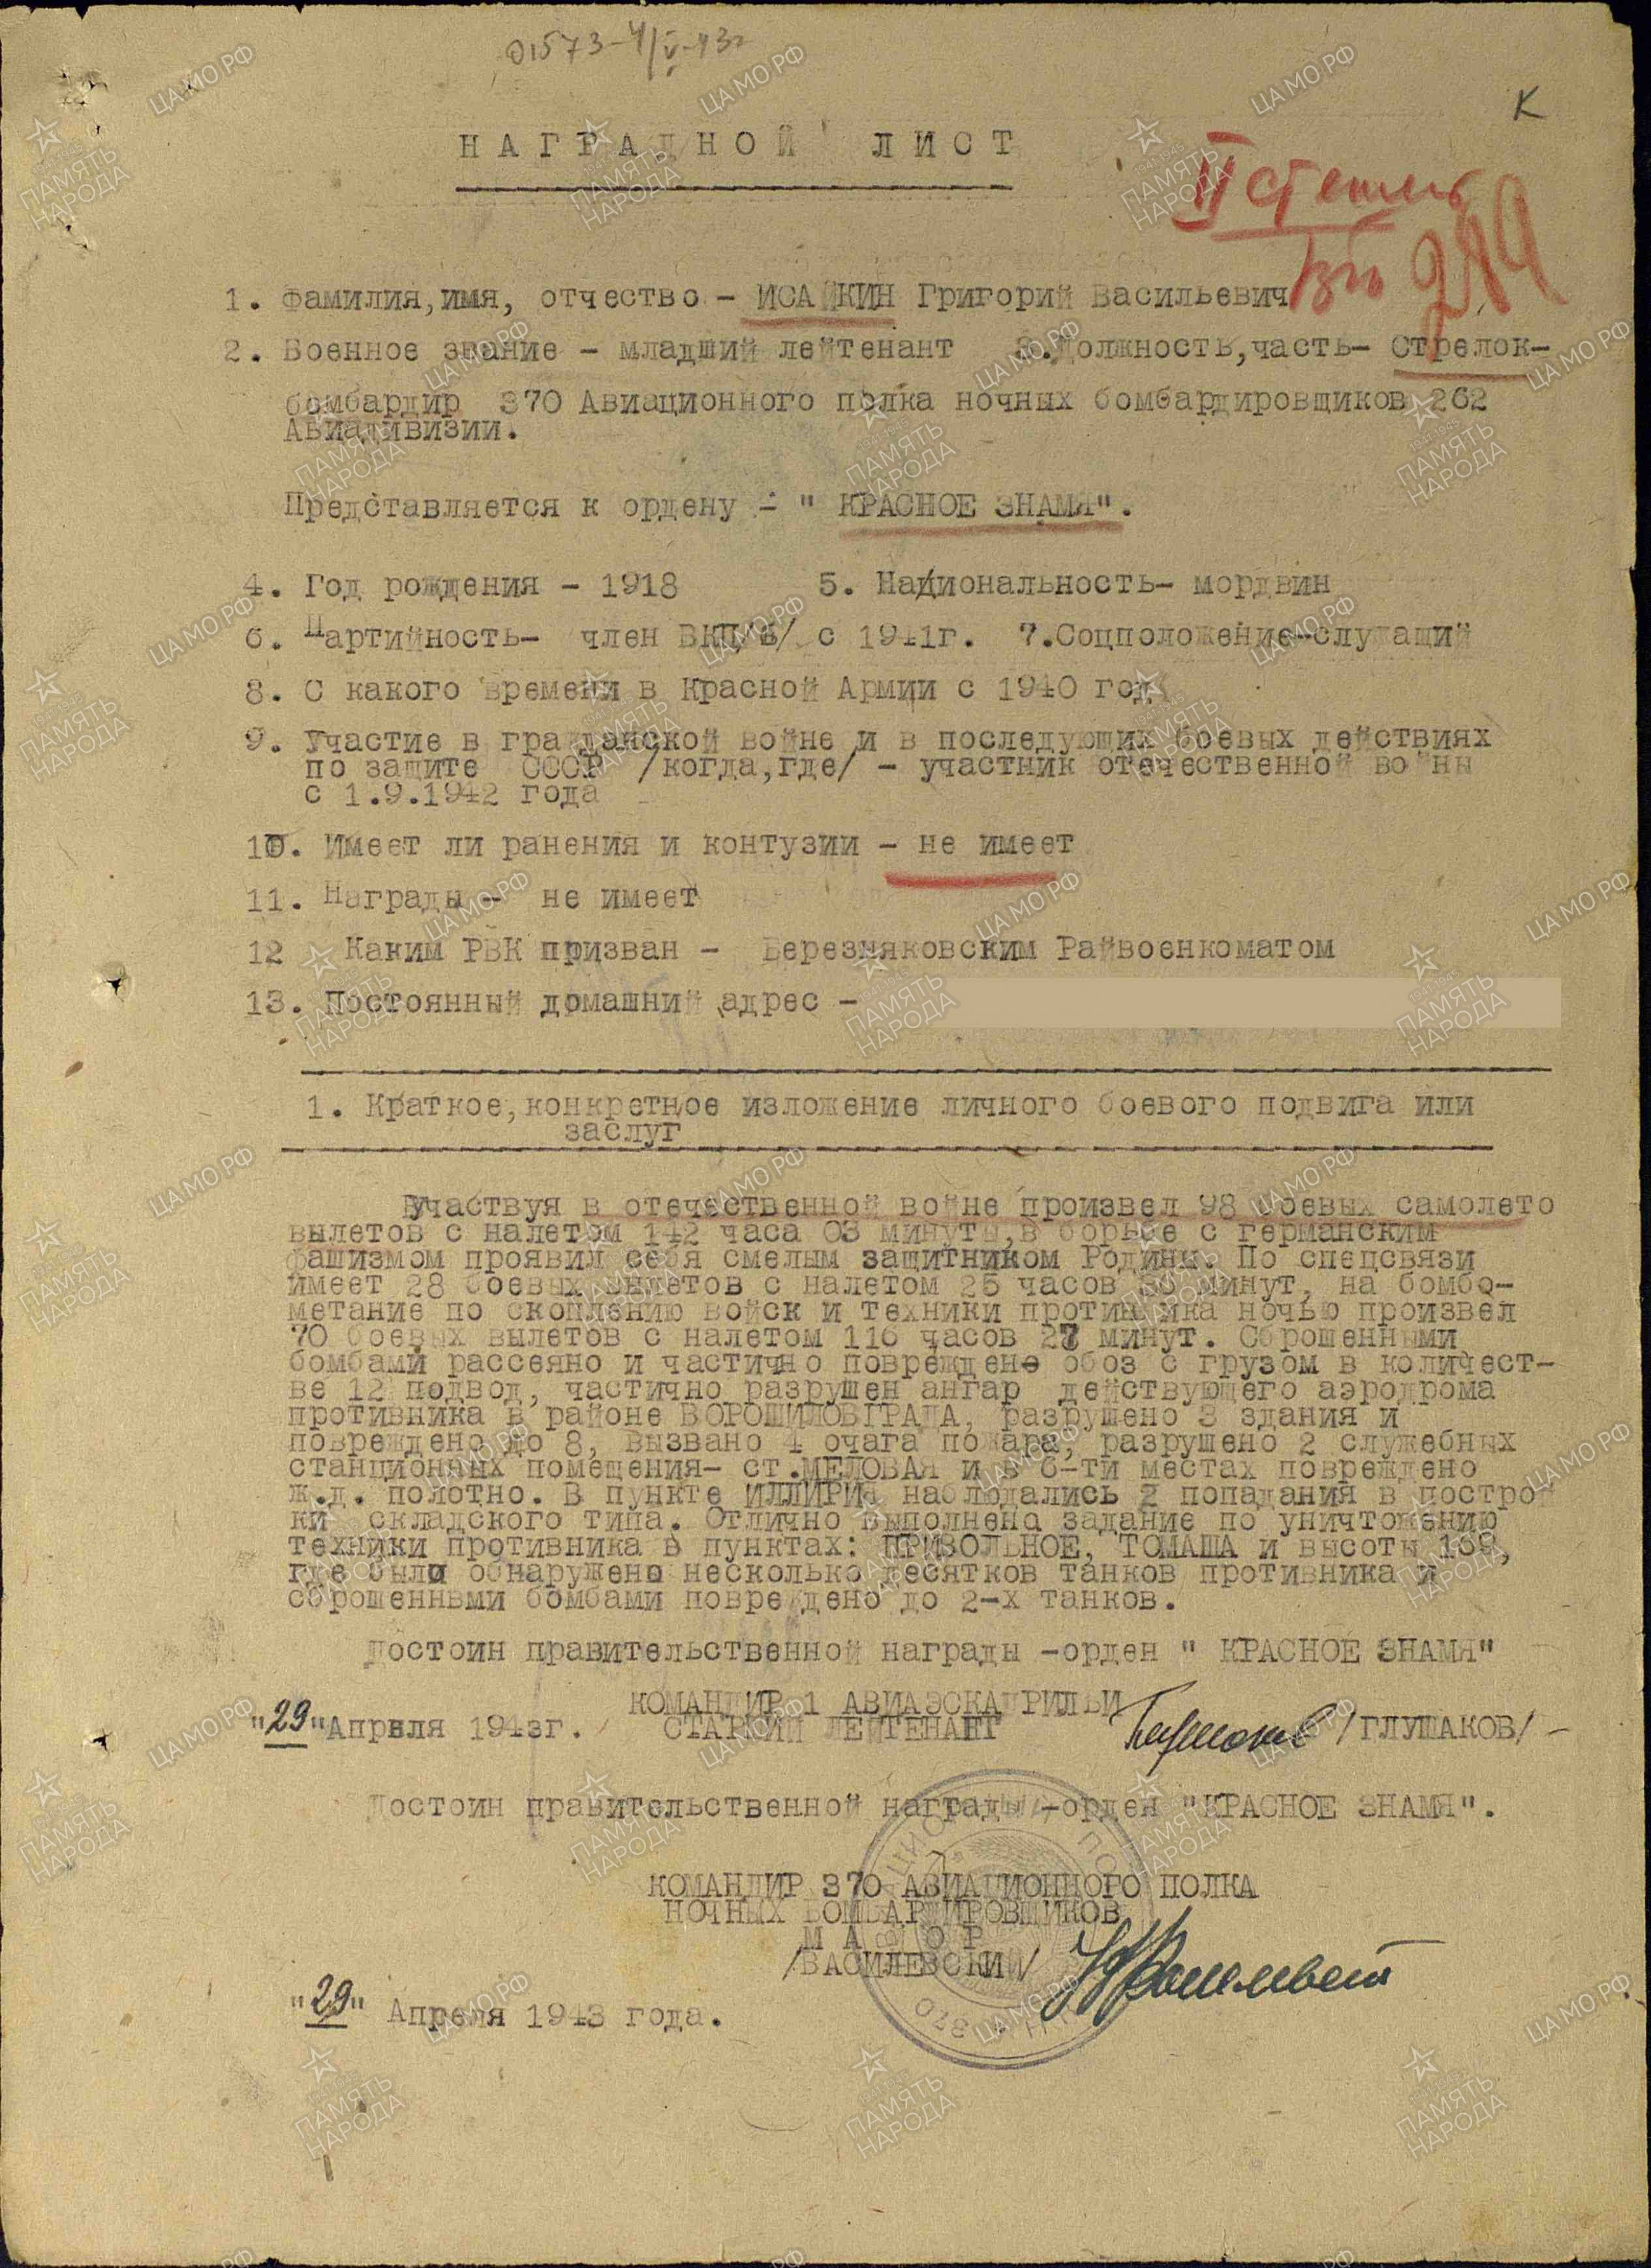

Slide 3

Орден Красного Знамени
Дата подвига: 15.12.1943 г. № записи: 30320999.
Приказ подразделения
№: 9/н от: 06.03.1944г. За годы Отечественной войны были произведены награждения 238 000 человек, причем подавляющее большинство в 1943 - 1944 гг.

Slide 4
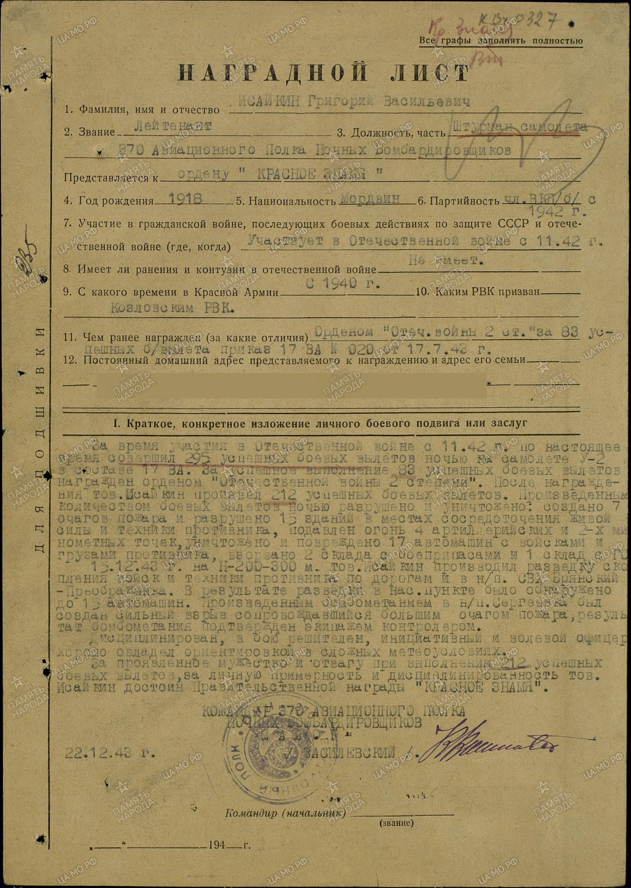

Slide 5

Орден Отечественной войны I степени
Дата подвига: 11.12.1944 - 12.12.1944 гг. № записи: 43302092. Орден Отечественной войны — первая награда, появившаяся в годы Великой Отечественной войны. Также это первый советский орден, имевший разделение на степени.

Slide 6
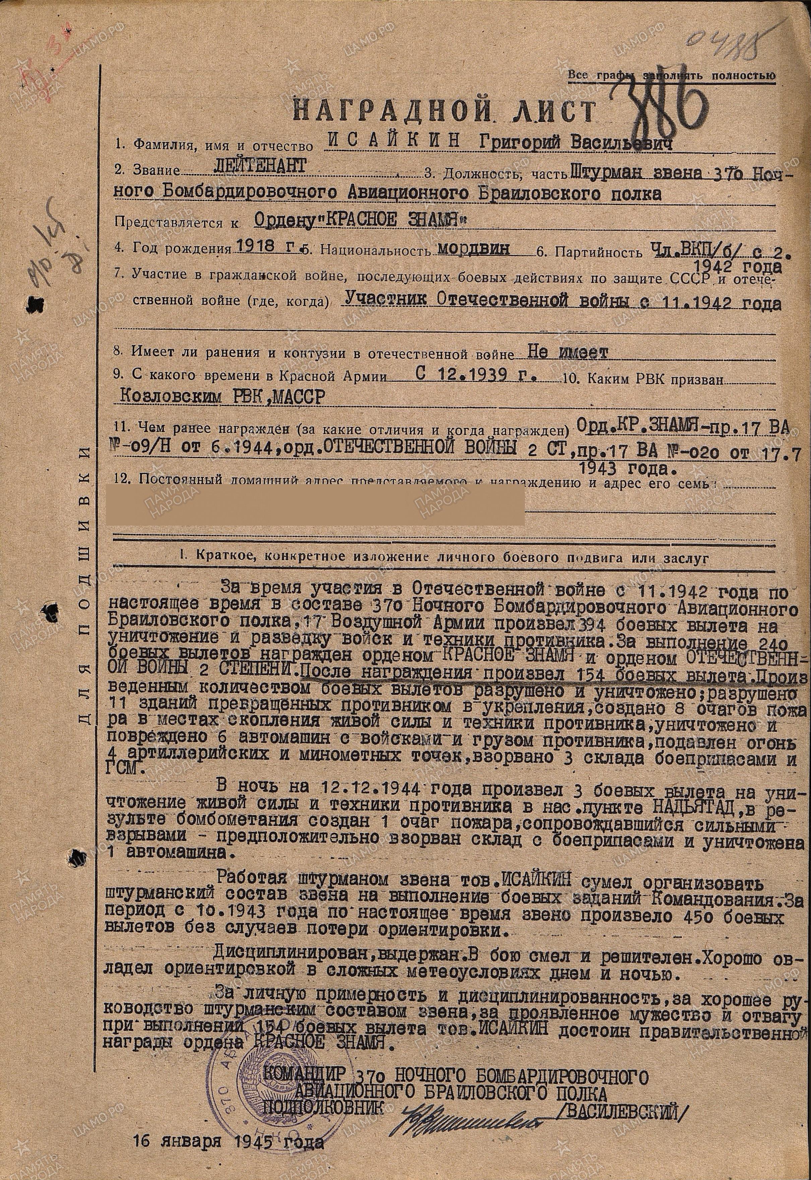

Slide 7
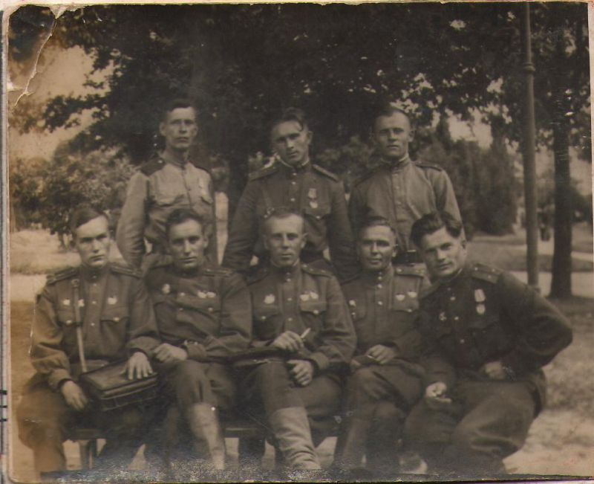
День Победы..слёзы на глазах...
Скажем ветеранам всем "Спасибо"!
Вы — бессмертны в помнящих сердцах,
До тех пор, пока жива Россия!!!

Slide 8
Спасибо за внимание!

